Slide 1


Slide 2

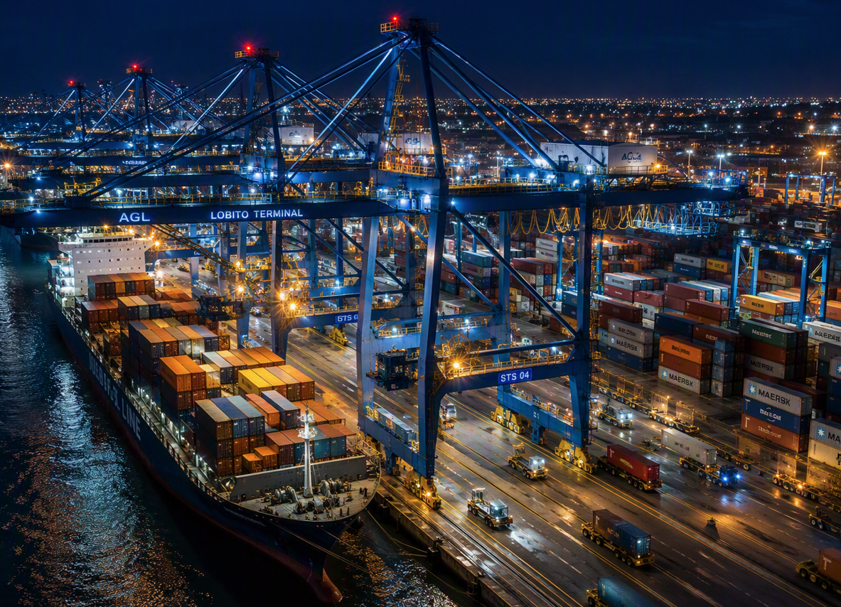
LEMA: SUSTENTABILIDADE E DIGITALIZAÇÃO PORTUÁRIA
Foco: Angola | Lobito | Corredor Regional
Subtema: “Desafios e oportunidades da digitalizacao dos portos nas economias em vias de desenvolvimento”
Tese central: a digitalizacão cria verdadeiro valor quando integra porto, ferrovia, alfândega, clientes e decisões públicas num único sistema de confianca.
Apresentação: José de Carvalho Jacinto
AGL Lobito Terminal
Digitalizacao portuaria | Do porto inteligente ao corredor inteligente
1
Notes:
[Sources]
- Visual on this slide was generated with Microsoft Copilot.
- Capa uses uploaded image set in Imagens.pptx and ALT colour palette from mini_charte_ALT.pdf.

Slide 3
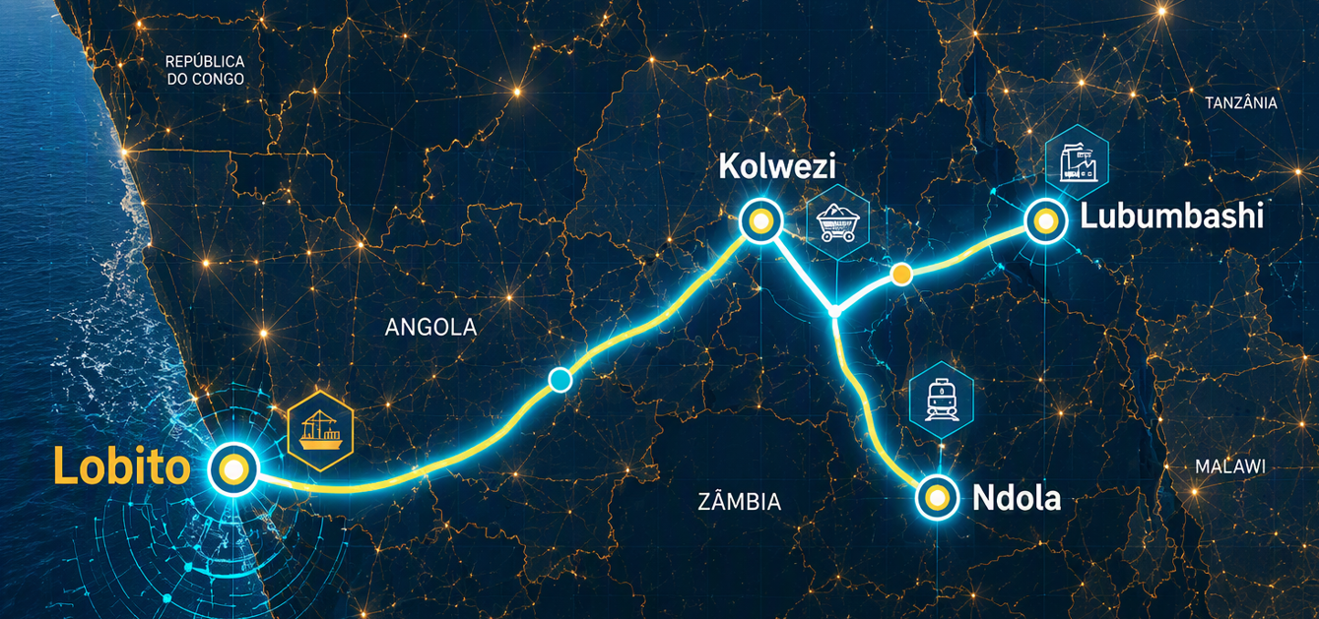
Foco: Angola | Lobito | Corredor Regional
DO PORTO INTELIGENTE
AO CORREDOR INTELIGENTE
AGL Lobito Terminal
Digitalizacao portuaria | Do porto inteligente ao corredor inteligente
1
Notes:
[Sources]
- Visual on this slide was generated with Microsoft Copilot.
- Capa uses uploaded image set in Imagens.pptx and ALT colour palette from mini_charte_ALT.pdf.

Slide 4
“Digitalizar é mais do que adquirir equipamentos e software”
Como transformar sistemas digitais em competitividade logística, redução de custos, maior fiabilidade e melhor integração regional?
A experiência internacional mostra que portos avançados não são apenas aqueles que possuem sistemas modernos; são aqueles que conseguem coordenar os seus vários actores numa lógica de dados partilhados, processos previsíveis e responsabilidades claramente distribuídas.
01 A provocacão
02 O diagnóstico
03 O caso Angola
04 A agenda prática
Um Porto digital isolado numa cadeia analógica continua ineficiente.
O problema central é a integracão, dados, governança e confiança.
O Lobito pode passar de Porto eficiente para Corredor Inteligente.
TOS, Janela Única, PCS, ciberseguranca, pessoas e KPIs.
O próximo concorrente do Lobito não é apenas outro porto; será um outro ecossistema digital mais previsivel.
AGL Lobito Terminal
Digitalizacao portuaria | Do porto inteligente ao corredor inteligente
2
Notes:
[Sources]
- Structure combines the two previous presentations and the Part 3 migration plan.

Slide 5
Por que isto é estratégico para economias em desenvolvimento?
A digitalizacão deixa de ser assunto de TI; passa a ser infraestrutura de comércio.
>80%
PCS
16%
2024
dos bens comercializados globalmente sao transportados por mar
plataformas digitais colaborativas para o ecossistema portuario
dos portos com PCS estao em paises de renda baixa/media
MSW obrigatorio desde 1 de Janeiro
Impactos esperados
Riscos a gerir
Pergunta certa
Menos papel e burocracia
Maior previsibilidade logistica
Menos custos e emissões
Exclusãoo tecnológica
Ciberseguranca e proteccão de dados
Governançaa e monopólios digitais
Não é "qual tecnologia comprar?"; e "qual problema de comercio resolver primeiro?"
Para Angola, a digitalizacao deve reduzir friccao real: tempo, papel, deslocacoes, incerteza e custos de coordenacao.
AGL Lobito Terminal
Digitalizacao portuaria | Do porto inteligente ao corredor inteligente
3
Notes:
[Sources]
- The quantitative points are carried over from the researched deck and should be cited in speaker notes when presented externally.

Slide 6
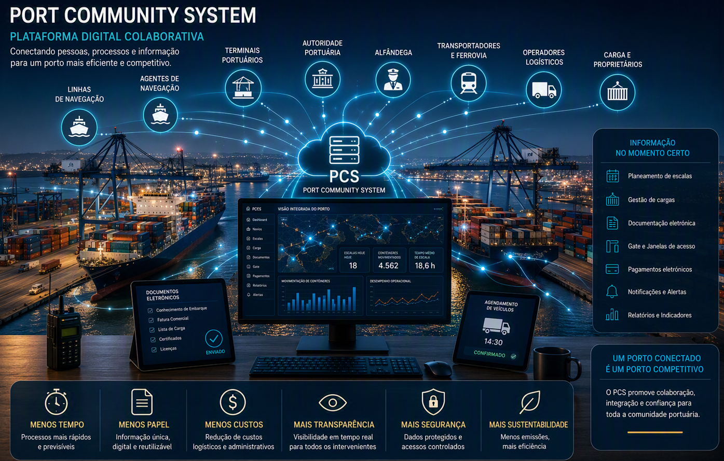

Port Community Systems
PCS reduz friccao, papel, deslocacoes e incerteza operacional.
Djibouti
Reserva online em minutos, evitando filas e verificacoes manuais.
Dubai
Milhoes de documentos e visitas fisicas substituidos por processos digitais.
PORTBASE
Exemplo de reducao de custos anuais para a comunidade logistica.
AGL Lobito Terminal
Digitalizacao portuaria | Do porto inteligente ao corredor inteligente
5
Notes:
[Sources]
- Visual on this slide was generated with Microsoft Copilot.
- Uses ALT palette from mini_charte_ALT.pdf: #1B365F, #00A6C1 and #EED58E.

Slide 7
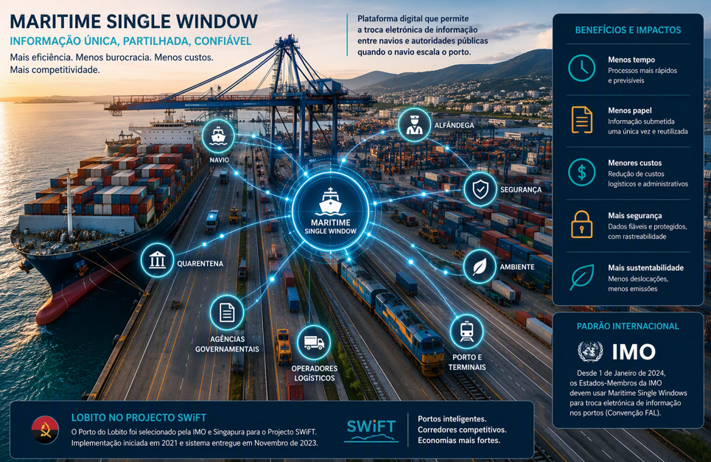
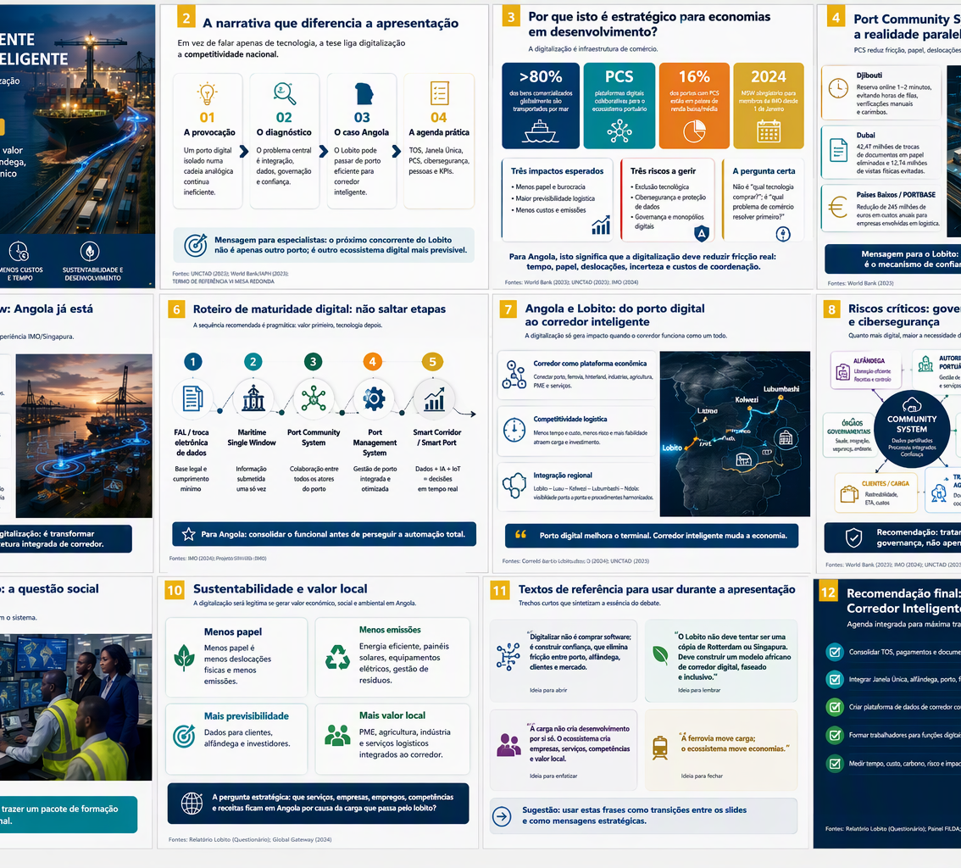
Maritime Single Window: Angola ja esta na agenda global
O Lobito participa no projecto SWiFT da IMO e Singapura.
Definicao IMO
Plataforma digital centralizada para troca de informacao navio-autoridades.
Obrigacao internacional
MSW obrigatorio para membros da IMO desde 2024.
Lobito no projecto SWiFT
O caso Lobito reforca a oportunidade de integrar pilotos num corredor digital.
O desafio não é começar do zero; o desafio é transformar pilotos, sistemas e experiências em ecossistema funcional, interoperável e sustentável. o Lobito pode e tornar-se um laboratório africano de integração digital entre porto, ferrovia, alfândega e corredor regional, desde que as experiências existentes sejam consolidadas numa estratégia institucional de longo prazo.
AGL Lobito Terminal
Digitalizacao portuaria | Do porto inteligente ao corredor inteligente
6
Notes:
[Sources]
- Visual on this slide was generated with Microsoft Copilot.
- Uses ALT palette from mini_charte_ALT.pdf: #1B365F, #00A6C1 and #EED58E.

Slide 8
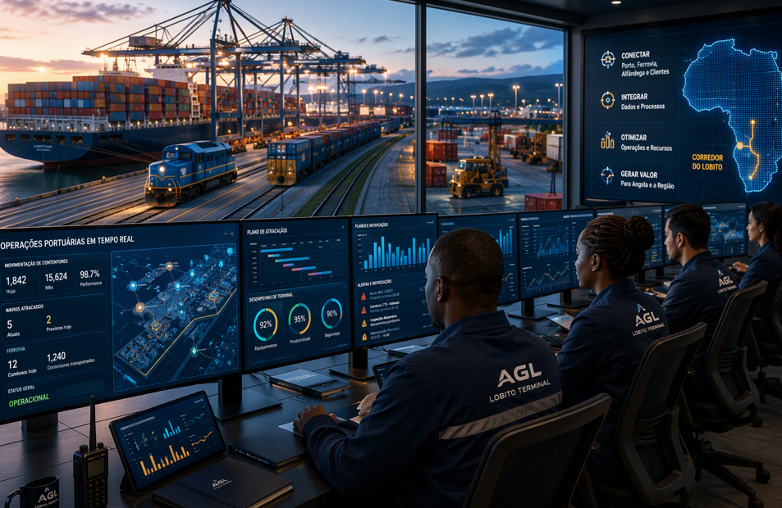
O risco de atraso digital
Paises em desenvolvimento podem aumentar o fosso competitivo se não criarem plataformas colaborativas.
Dependencia tecnologica
Sistemas externos e plataformas fechadas podem criar assimetrias.
Capacidade institucional
Sem regras e processos comuns, a tecnologia não resolve a fragmentacao.
Ciberseguranca
Quanto mais digital o corredor, mais criticos se tornam dados e continuidade.
AGL Lobito Terminal
Digitalizacao portuaria | Do porto inteligente ao corredor inteligente
4
Notes:
[Sources]
- Visual on this slide was generated with Microsoft Copilot.
- Uses ALT palette from mini_charte_ALT.pdf: #1B365F, #00A6C1 and #EED58E.

Slide 9
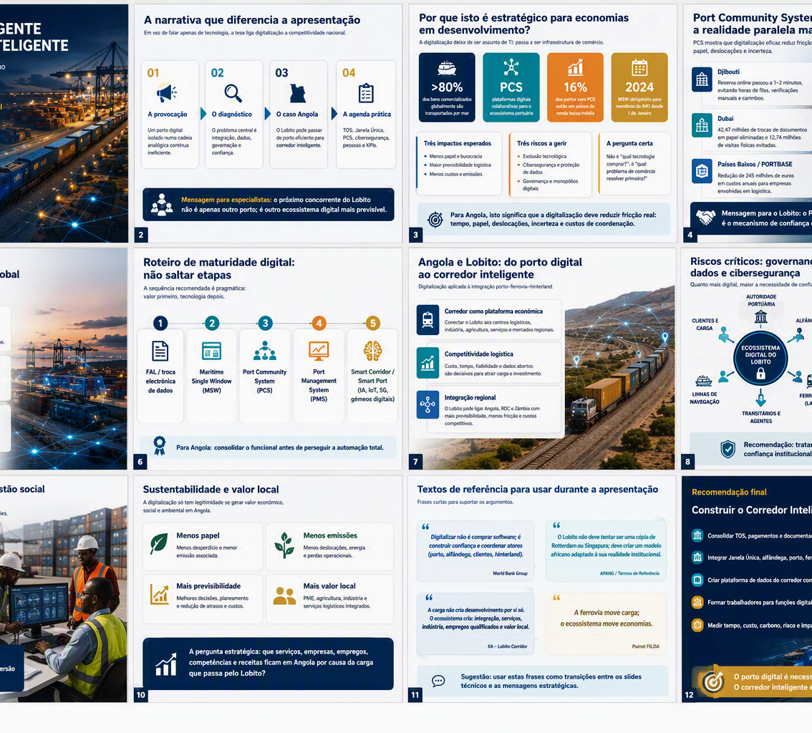
Angola: a digitalizacão deve comecar pelo corredor
O objectivo não é digitalizar apenas o porto; é digitalizar a logica porto-ferrovia-hinterland.
Corredor como plataforma económica
Conecta porto, ferrovia, hinterland, clientes e mercados regionais.
Competitividade logistica
Menos tempo, menos burocracia e maior previsibilidade ponta-a-ponta.
Integracão regional
Lobito - Luau - Kolwezi - Lubumbashi - Ndola como linha de valor.
AGL Lobito Terminal
Digitalizacao portuaria | Do porto inteligente ao corredor inteligente
7
Notes:
[Sources]
- Visual on this slide was generated with Microsoft Copilot.
- Uses ALT palette from mini_charte_ALT.pdf: #1B365F, #00A6C1 and #EED58E.

Slide 10
Do porto digital ao corredor inteligente
A maturidade digital avanca em camadas. Cada camada so cria valor se a anterior estiver funcional.
1
Porto Digital
TOS • Gate • e-Payments • Documentos digitais
2
Comunidade Portuaria
Porto • Alfandega • Agentes • Transitarios • Ferrovia
3
Corredor Inteligente
Lobito • Luau • Kolwezi • Lubumbashi • Ndola
O salto estrategico não é automatizar tudo; e eliminar pontos cegos entre instituicoes e operadores.
AGL Lobito Terminal
Digitalizacao portuaria | Do porto inteligente ao corredor inteligente
8
Notes:
[Sources]
- Content migrated from the original deck and styled with ALT template.

Slide 11
Roteiro de maturidade digital: não saltar etapas
A sequência recomendada é pragmática: valor primeiro, tecnologia depois.
1
2
3
4
5
FAL / troca electronica
Maritime Single Window
Port Community System
Port Management System
Smart Corridor
Documentos maritimos digitais
Informacao submetida uma só vez
Colaboracão entre stakeholders
Gestão integrada do porto
Dados do porto ao hinterland
Para Angola: consolidar o funcional antes de perseguir a automacao total.
AGL Lobito Terminal
Digitalizacao portuaria | Do porto inteligente ao corredor inteligente
9
Notes:
[Sources]
- Roadmap combines both previous presentations and the Part 3 migration plan.

Slide 12
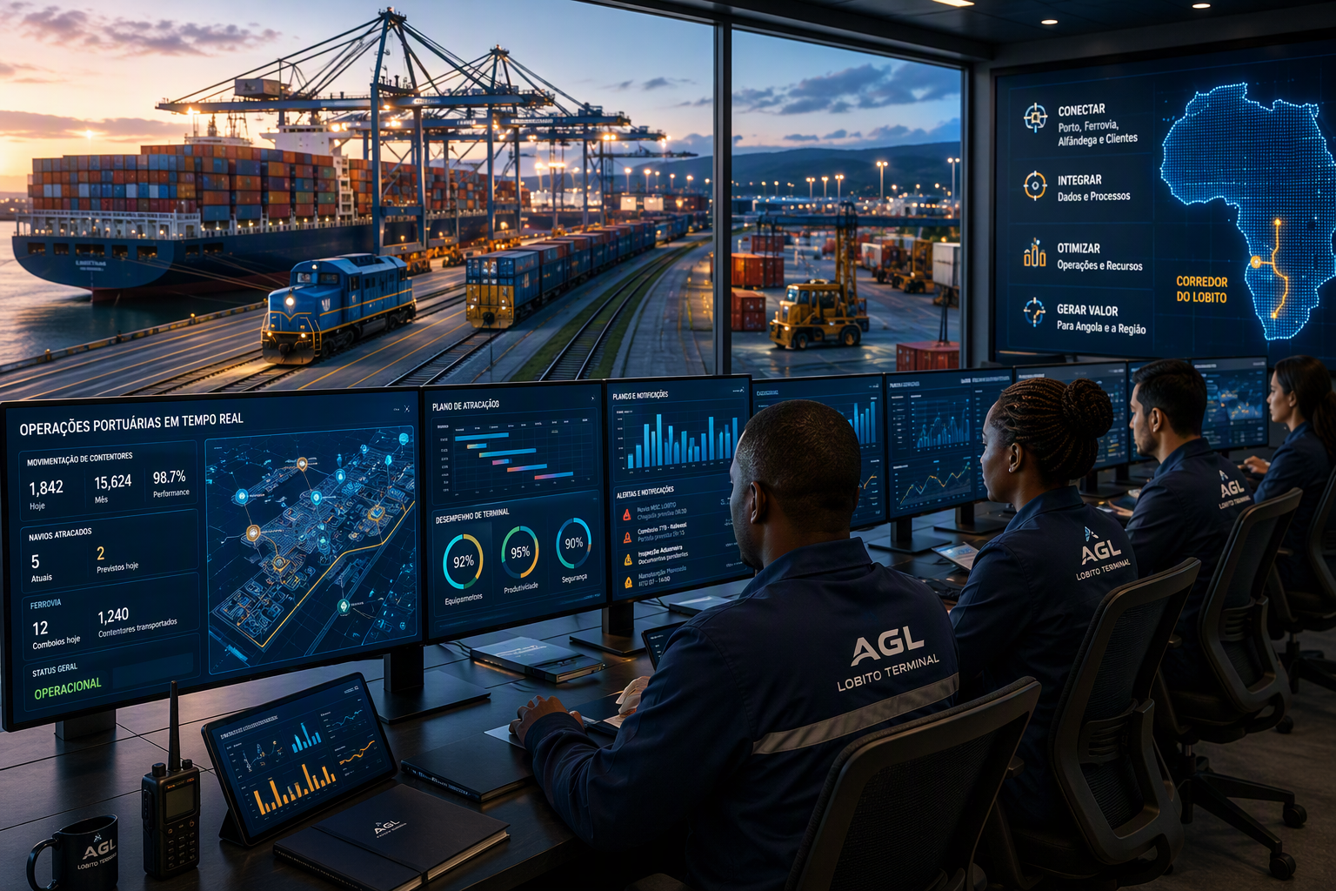
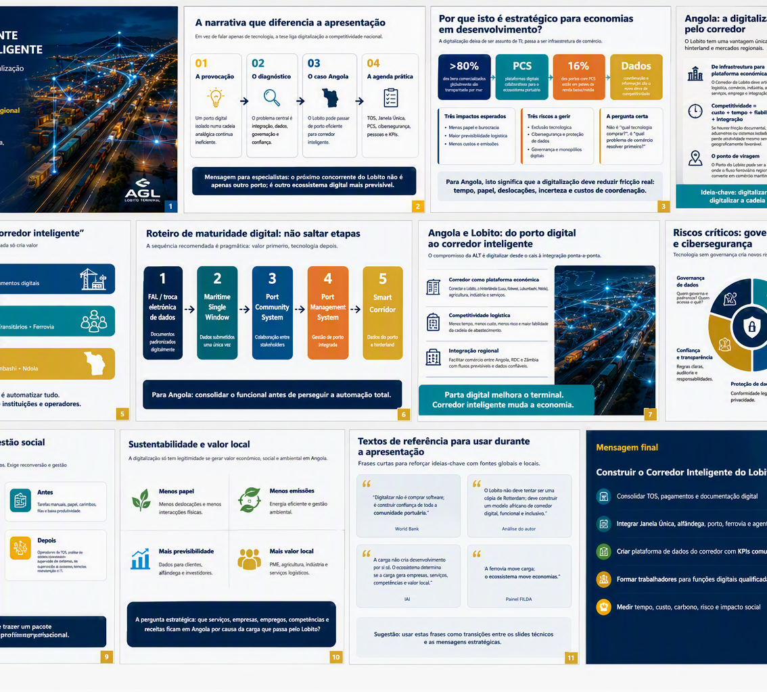
Integracao porto-ferrovia-hinterland
A vantagem do Lobito esta na interface navio-terminal-ferrovia-porto seco-mercados interiores.
Navio + terminal
Transformar escala portuaria em fluxo logistico previsivel.
Ferrovia + porto seco
Reduzir friccão entre cais, patio, comboio e hinterland.
Mercados interiores
Conectar producão, mineracão, agricultura, PME e clientes finais.
AGL Lobito Terminal
Digitalizacao portuaria | Do porto inteligente ao corredor inteligente
10
Notes:
[Sources]
- Visual on this slide was generated with Microsoft Copilot.
- Uses ALT palette from mini_charte_ALT.pdf: #1B365F, #00A6C1 and #EED58E.

Slide 13
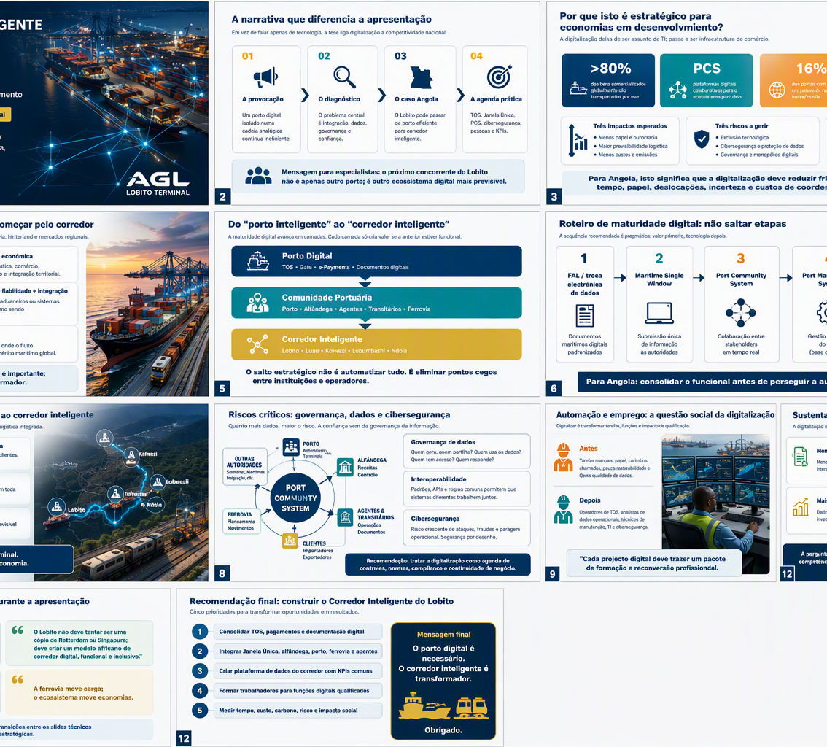
Riscos criticos: governança, dados e ciberseguranca
Quanto mais digital o porto, maior a responsabilidade sobre a informacão.
Governanca de dados
Quem governa, valida e partilha os dados do corredor?
Interoperabilidade
Sistemas diferentes precisam comunicar com padroes claros.
Ciberseguranca
Proteger dados logisticos, continuidade e reputacão.
AGL Lobito Terminal
Digitalizacao portuaria | Do porto inteligente ao corredor inteligente
11
Notes:
[Sources]
- Visual on this slide was generated with Microsoft Copilot.
- Uses ALT palette from mini_charte_ALT.pdf: #1B365F, #00A6C1 and #EED58E.

Slide 14

Automacão e emprego
Automacão deve significar reconversão, formacão e novas competências.
Antes
Papel, carimbos, chamadas e baixa rastreabilidade.
Depois
Operadores TOS, analistas de dados e tecnicos de ciberseguranca.
Principio
Cada projecto digital deve trazer um pacote de formacao.
AGL Lobito Terminal
Digitalizacao portuaria | Do porto inteligente ao corredor inteligente
12
Notes:
[Sources]
- Visual on this slide was generated with Microsoft Copilot.
- Uses ALT palette from mini_charte_ALT.pdf: #1B365F, #00A6C1 and #EED58E.

Slide 15
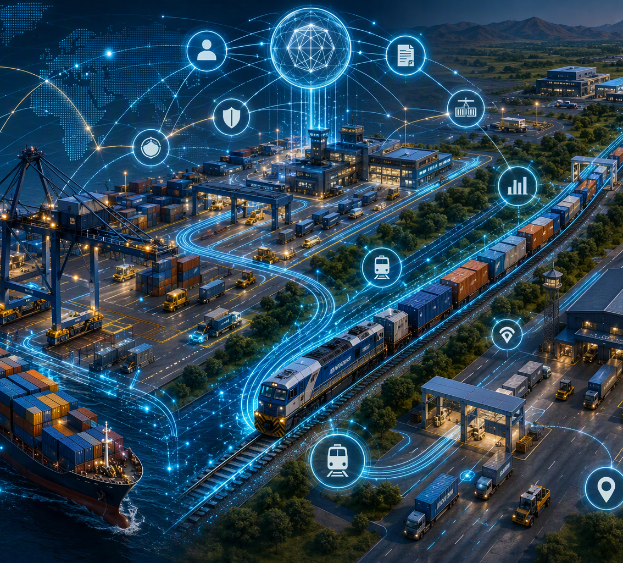
Sustentabilidade e valor local
A digitalizacão só será legitima se gerar valor económico, social e ambiental.
Menos papel
Menos deslocacões fisicas e menos burocracia.
Menos emissões
Mais eficiência, energia limpa e ferrovia.
Mais valor local
PME, agricultura, industria e servicos logisticos integrados.
AGL Lobito Terminal
Digitalizacao portuaria | Do porto inteligente ao corredor inteligente
13
Notes:
[Sources]
- Visual on this slide was generated with Microsoft Copilot.
- Uses ALT palette from mini_charte_ALT.pdf: #1B365F, #00A6C1 and #EED58E.

Slide 16
O exemplo ALT como laboratório pratico
Não vender tecnologia; demonstrar como ela resolve problemas concretos do corredor.
TOS + terminal
Janela Unica
Pagamentos por Referência
Reduzir tempo de escala e melhorar planeamento.
Digitalizar documentacao e criar trilho auditavel.
Diminuir friccao administrativa.
Porto seco + LAR
Ciberseguranca
Sustentabilidade
Simplificar transferência comboio-navio.
Proteger dados logisticos.
Equipamentos ecoeficientes, energia e residuos.
O exemplo nao é comprar sistemas; e construir previsibilidade, rastreabilidade e confiança para o mercado.
AGL Lobito Terminal
Digitalizacao portuaria | Do porto inteligente ao corredor inteligente
14
Notes:
[Sources]
- Content migrated from the existing ALT practical example slide.

Slide 17
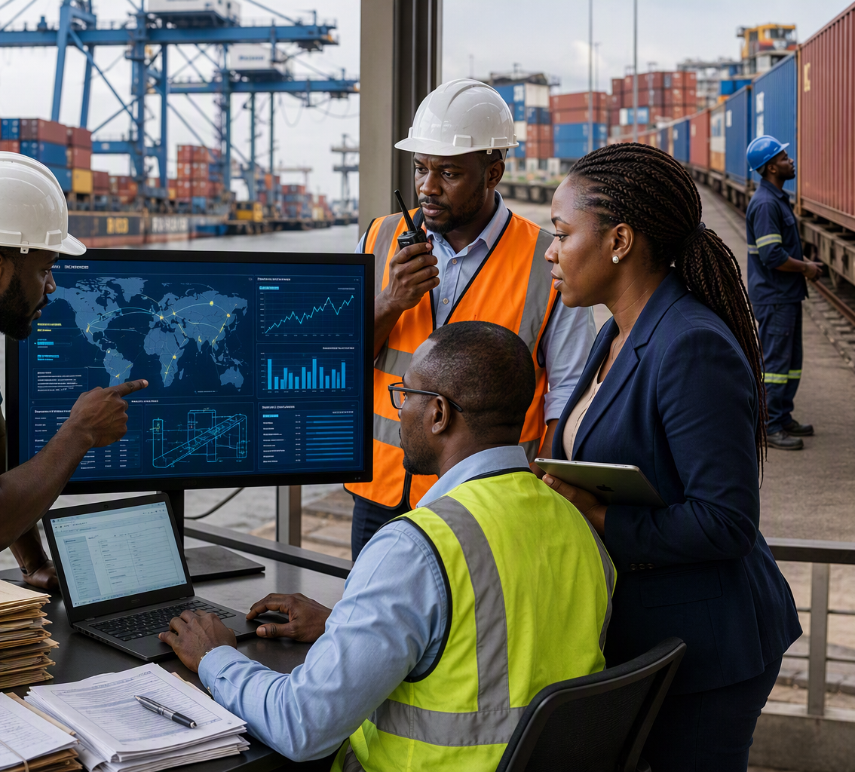
Roteiro recomendado para Angola / Lobito
Construir um modelo funcional, faseado e mensurável.
Curto prazo
TOS, pagamentos, documentacao digital e KPIs comuns.
Medio prazo
Integracao com alfândega, agentes e ferrovia.
Longo prazo / 2035
Plataforma de dados do corredor, PME, agricultura e industria conectadas.
AGL Lobito Terminal
Digitalizacao portuaria | Do porto inteligente ao corredor inteligente
15
Notes:
[Sources]
- Visual on this slide was generated with Microsoft Copilot.
- Uses ALT palette from mini_charte_ALT.pdf: #1B365F, #00A6C1 and #EED58E.

Slide 18
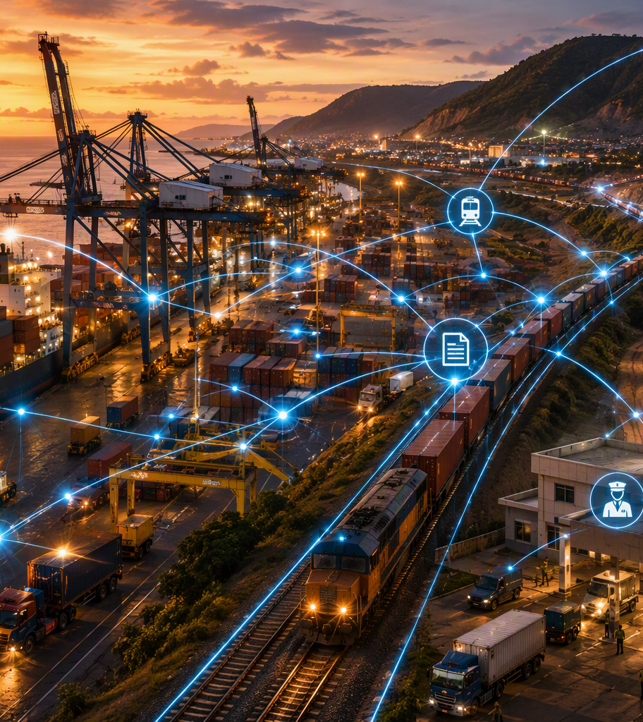
MENSAGEM FINAL
Construir o Corredor
Inteligente do Lobito
Consolidar TOS, pagamentos e documentacão digital
Integrar Janela Unica, alfândega, porto, ferrovia e agentes
Criar plataforma de dados do corredor com KPIs comuns
Formar trabalhadores para funcões digitais qualificadas
Medir tempo, custo, carbono, risco e impacto social
O porto digital é necessário.
O corredor inteligente e transformador.
AGL Lobito Terminal
Digitalizacao portuaria | Do porto inteligente ao corredor inteligente
18
Notes:
[Sources]
- Visual on this slide was generated with Microsoft Copilot.
- Final message combines the two prepared decks and the uploaded image set.

